Slide 1

Prayer Meeting for Persecuted Church Worldwide
박해받는 교회를 위한 화요기도모임
2024년 12월 24일(화) pm7:30-9:00/Zoom
회의 ID 4286956103

Slide 2
순서
찬양 5’
OPENDOORS CORE VALUE(5’)
Arise Africa 인터뷰 영상 6’17”
오늘의 말씀 15’
전세계 박해 받는 교회를 위한 기도(30’)

Slide 3
마2:11
11엎드려 아기께 경배하고, 보배합을 열어 황금과 유향과 몰약을 예물로 드리니라.
11 They bowed down and worship him. Then they opened their treasures and presented him with gifts of gold and of incense and of myrrh.

Slide 4

OPEN DOORS CORE VALUE/핵심가치
1. 우리는 그리스도의 몸의 지체이다.
We are part of the Body of Christ.
2. 우리는 박해 받는 교회를 섬긴다.
We are Persecuted Church driven.
3. 우리는 성경의 사람이다.
We are people of the Bible.
4. 우리는 기도의 사람이다.
We are people of prayer.
5. 우리는 믿음으로 살며 사역한다.
We live and work by faith.
6. 우리는 예수 그리스도와 그의 지상명령에 헌신한다.
We are devoted to Jesus Christ and His commission.
7. 우리는 오직 하나님의 영광을 위해 사역한다.
We are motivated solely for the glory of God.

Slide 5
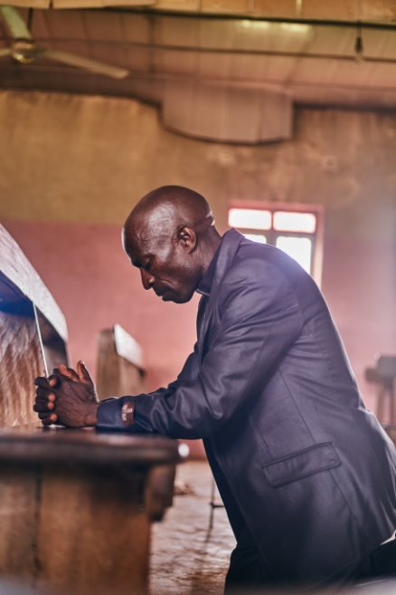

박해 받는 교회를 위한 기도(30’)
Prayer for Persecuted Church

Slide 6
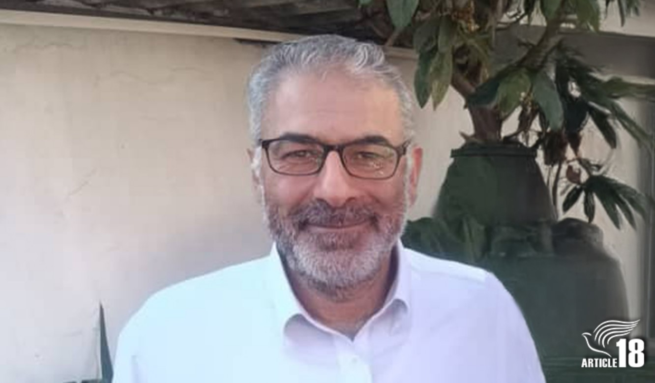
#이란 | 최근 감옥에서 석방된 목회자
2006년 기독교 신앙으로 인해 처음 체포된 이후 감옥을 드나들었던 이란의 목사 압돌레자 알리-하그네자드(마티아스로 알려짐)가 지난 14일 토요일 오랜 수감 생활에서 풀려났습니다.
이번 주말 51번째 생일을 맞이하는 마티아스는 2022년 1월부터 '기독교 전파' 혐의로 6년 형을 선고받고 복역 중이었습니다. 2014년에도 비슷한 혐의로 5년 형을 선고받고 석방된 지 불과 2주 만에 무죄 판결이 뒤집혔던 경험이 있습니다.
마티아스는 집에서1,000마일 떨어진 곳, 이란 북부 안잘리(Anzali)에서 복역 중이었으며, 2023년 여름 최남단의 미나브교도소(Minab Prison)로 이송되었습니다. 2024년 1월, 마티아스는 남은 형기 동안 매달 가족을 방문할 수 있다는 말을 들었지만, 마지막 가족 방문 며칠 후인 4월, 마티아스는 갑작스러운 전화를 받고 교도소로 돌아가라는 명령을 받았습니다. 소위 '공개 형기'가 더 이상 적용되지 않는다는 통보였습니다.
마티아스의 사례는 이란 기독교인에 대한 탄압이 첫 체포 이후에도, 심지어 그의 경우 두 번의 무죄 판결 이후에도 수년 동안 계속될 수 있음을 보여줍니다. 지난 2022년 12월 크리스마스, 마르티네스의 석방을 축하하는 동안에도, 또 다른 법정 소송에 시달리고 있었습니다.
이란의 형제자매들, 석방된 사람들, 아직 수감된 사람들, 그리고 단순히 주님을 예배했다는 이유로 체포될까 두려워하는 사람들을 위해 기도합니다. 용기와 보호, 평화와 희망을 주시고 이들의 믿음이 하늘의 별과 같이 빛나기를 기도합니다.

Slide 7
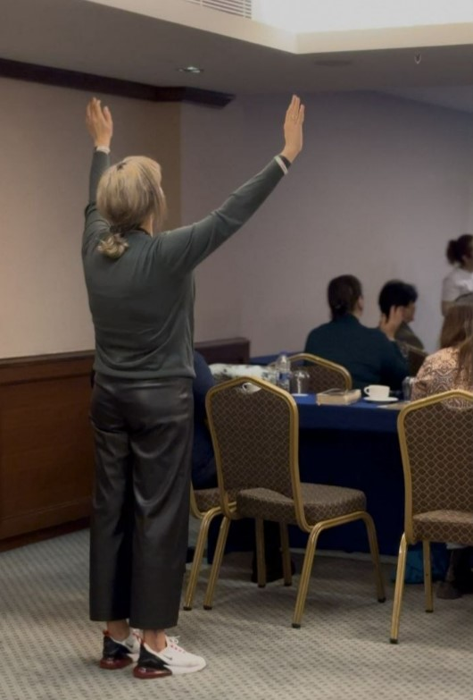
#이란 | 2024년을 감사로 마무리하기: 당신의 기도가 차이를 만듭니다.
이란의 젊은이들은 경제난으로 인한 광범위한 우울증, 제한적인 사회적 규범, 강렬한 종교적 압박 등 엄청난 어려움에 직면해 있습니다. 이러한 환경 속에서 많은 젊은이들이 삶의 희망과 의미를 찾고 있습니다. 이러한 어려움 속에서도 멜리카(Melika)와 같은 수많은 젊은이들이 진리를 갈망하며, 삶을 변화시키는 복음의 능력을 체험하고 있습니다.
현장 파트너인 마수드는 이렇게 말합니다: “17세 소녀 멜리카는 우리 사역을 통해 예수 그리스도의 메시지를 접했고, 제자 훈련의 여정을 거쳐 최근 컨퍼런스에서 세례를 받았습니다. 그녀의 강력한 신앙 고백은 우리 삶에서 일하시는 하나님의 은혜를 증명하는 증거입니다:
＇저는 한때 무슬림으로 미신을 믿으며 죽음을 두려워하며 살았습니다. 이제 살아 계신 하나님의 아들을 믿습니다. 그리고 주님의 은혜로 모든 두려움과 영적 약함에서 자유로워졌습니다. 또, 살아 계신 하나님의 말씀을 배우고 순종하며 살기를 간절히 원합니다. 우리가 하는 모든 일이 세상적인 것이 아니라 주님의 것이라는 사실도 깨달았습니다. 우리는 주어진 기회를 최대한 활용해야 하며, 이를 위해서는 하나님의 말씀과 뜻에 따라 올바른 선택을 해야 합니다."라고 멜리카는 말했습니다.
마수드 목사는 “멜리카와 같은 젊은 신자들이 신앙 안에서 성장할 수 있도록 힘을 실어준 여러분의 기도와 지원에 깊이 감사드린다”며 고마움을 표했습니다. 이란의 젊은이들이 더 많은 제자 훈련의 기회를 얻고, 기독교 자료를 접하며, 지역사회에서 빛과 소금으로 살아갈 용기를 얻을 수 있도록 계속 기도해 주세요. 이들이 자신과 같은 사람들을 예수님께로 인도하기 위해서는 여러분의 지속적인 중보기도가 매우 중요합니다. 이 사역에 함께해 주셔서 감사합니다!”
우리의 기도로 이란의 젊은이들이 주님을 만나게 됨을 감사드립니다. 오늘도 방황하는 이란의 젊은이들에게 복음의 빛을 비춰 주셔서, 어둠에서 빛으로, 절망에서 희망으로, 증오에서 사랑으로 나오는 기적이 있기를 기도합니다.

Slide 8
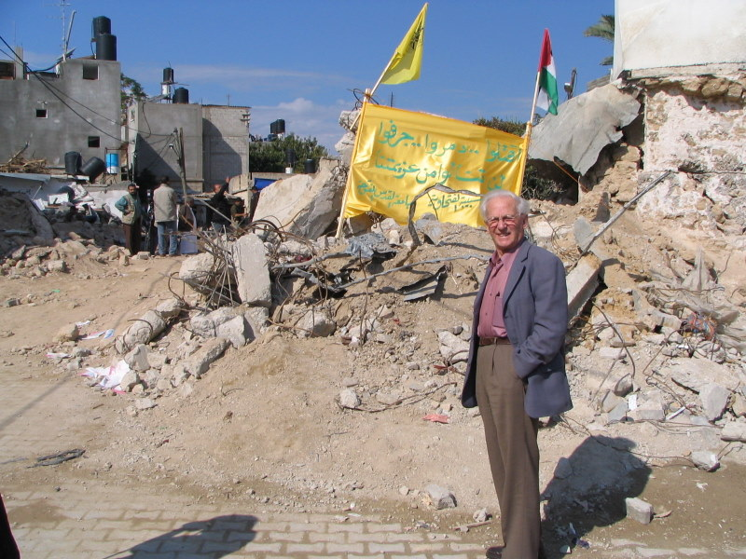
#팔레스타인 | 수백 명의 기독교인이 여전히 가자지구의 교회에서 생활하고 있습니다.
약 600명의 기독교인들이 1년 넘게 가자 지구의 그리스 정교회와 가톨릭 교회 건물에서 생활하고 있습니다.
2023년 10월 전쟁이 시작된 이후 가자지구에 거주하던 기독교인 1,070명 중 거의 대부분이 교회 건물에서 피난처를 찾았습니다. 전쟁이 계속되는 동안, 수백 명의 팔레스타인 기독교인들이 가자 지구를 떠났습니다. 그러나 대부분의 기독교인들은 여전히 교회 건물을 떠날 수 없습니다. 이들 중 대부분은 전쟁으로 인해 집이 손상되거나 완전히 파괴되는 것을 목격했습니다.
오픈도어의 지원으로 현지 파트너들은 여전히 두 교회에 자금을 지원하며, 교회에 머물고 있는 형제자매들을 위해 식량과 기타 생필품을 구입할 수 있게 되었습니다. 하나님께 감사를 드립니다. 이 전쟁이 종식되도록 기도해주세요. 휴전과 인질 석방을 위한 협상이 성공적으로 이루어지고 이 지역에 정의롭고 지속적인 평화가 속히 오도록 기도해 주세요.
“지극히 높은 곳에서는 하나님께 영광이요 땅에서는 하나님이 기뻐하신 사람들 중에 평화로다.”(눅2:14)
평화의 왕으로 오신 예수 그리스도의 은혜가 팔레스타인, 레바논, 이스라엘 가운데 함께 하시기를 기도합니다. 정치 지도자들에게 지혜를 주셔서 협상 과정에서 화해와 용서가 임하기를 기도합니다.
가자지구를 방문한 생전의 브라더 앤드류

Slide 9
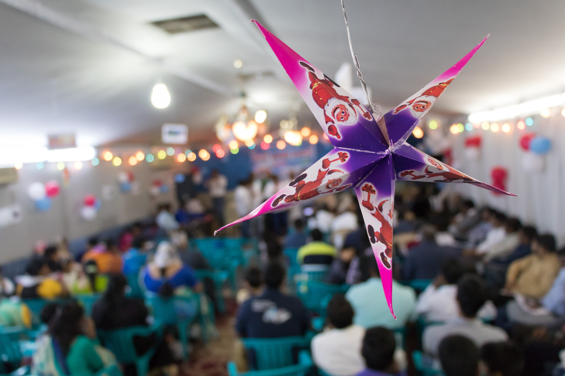
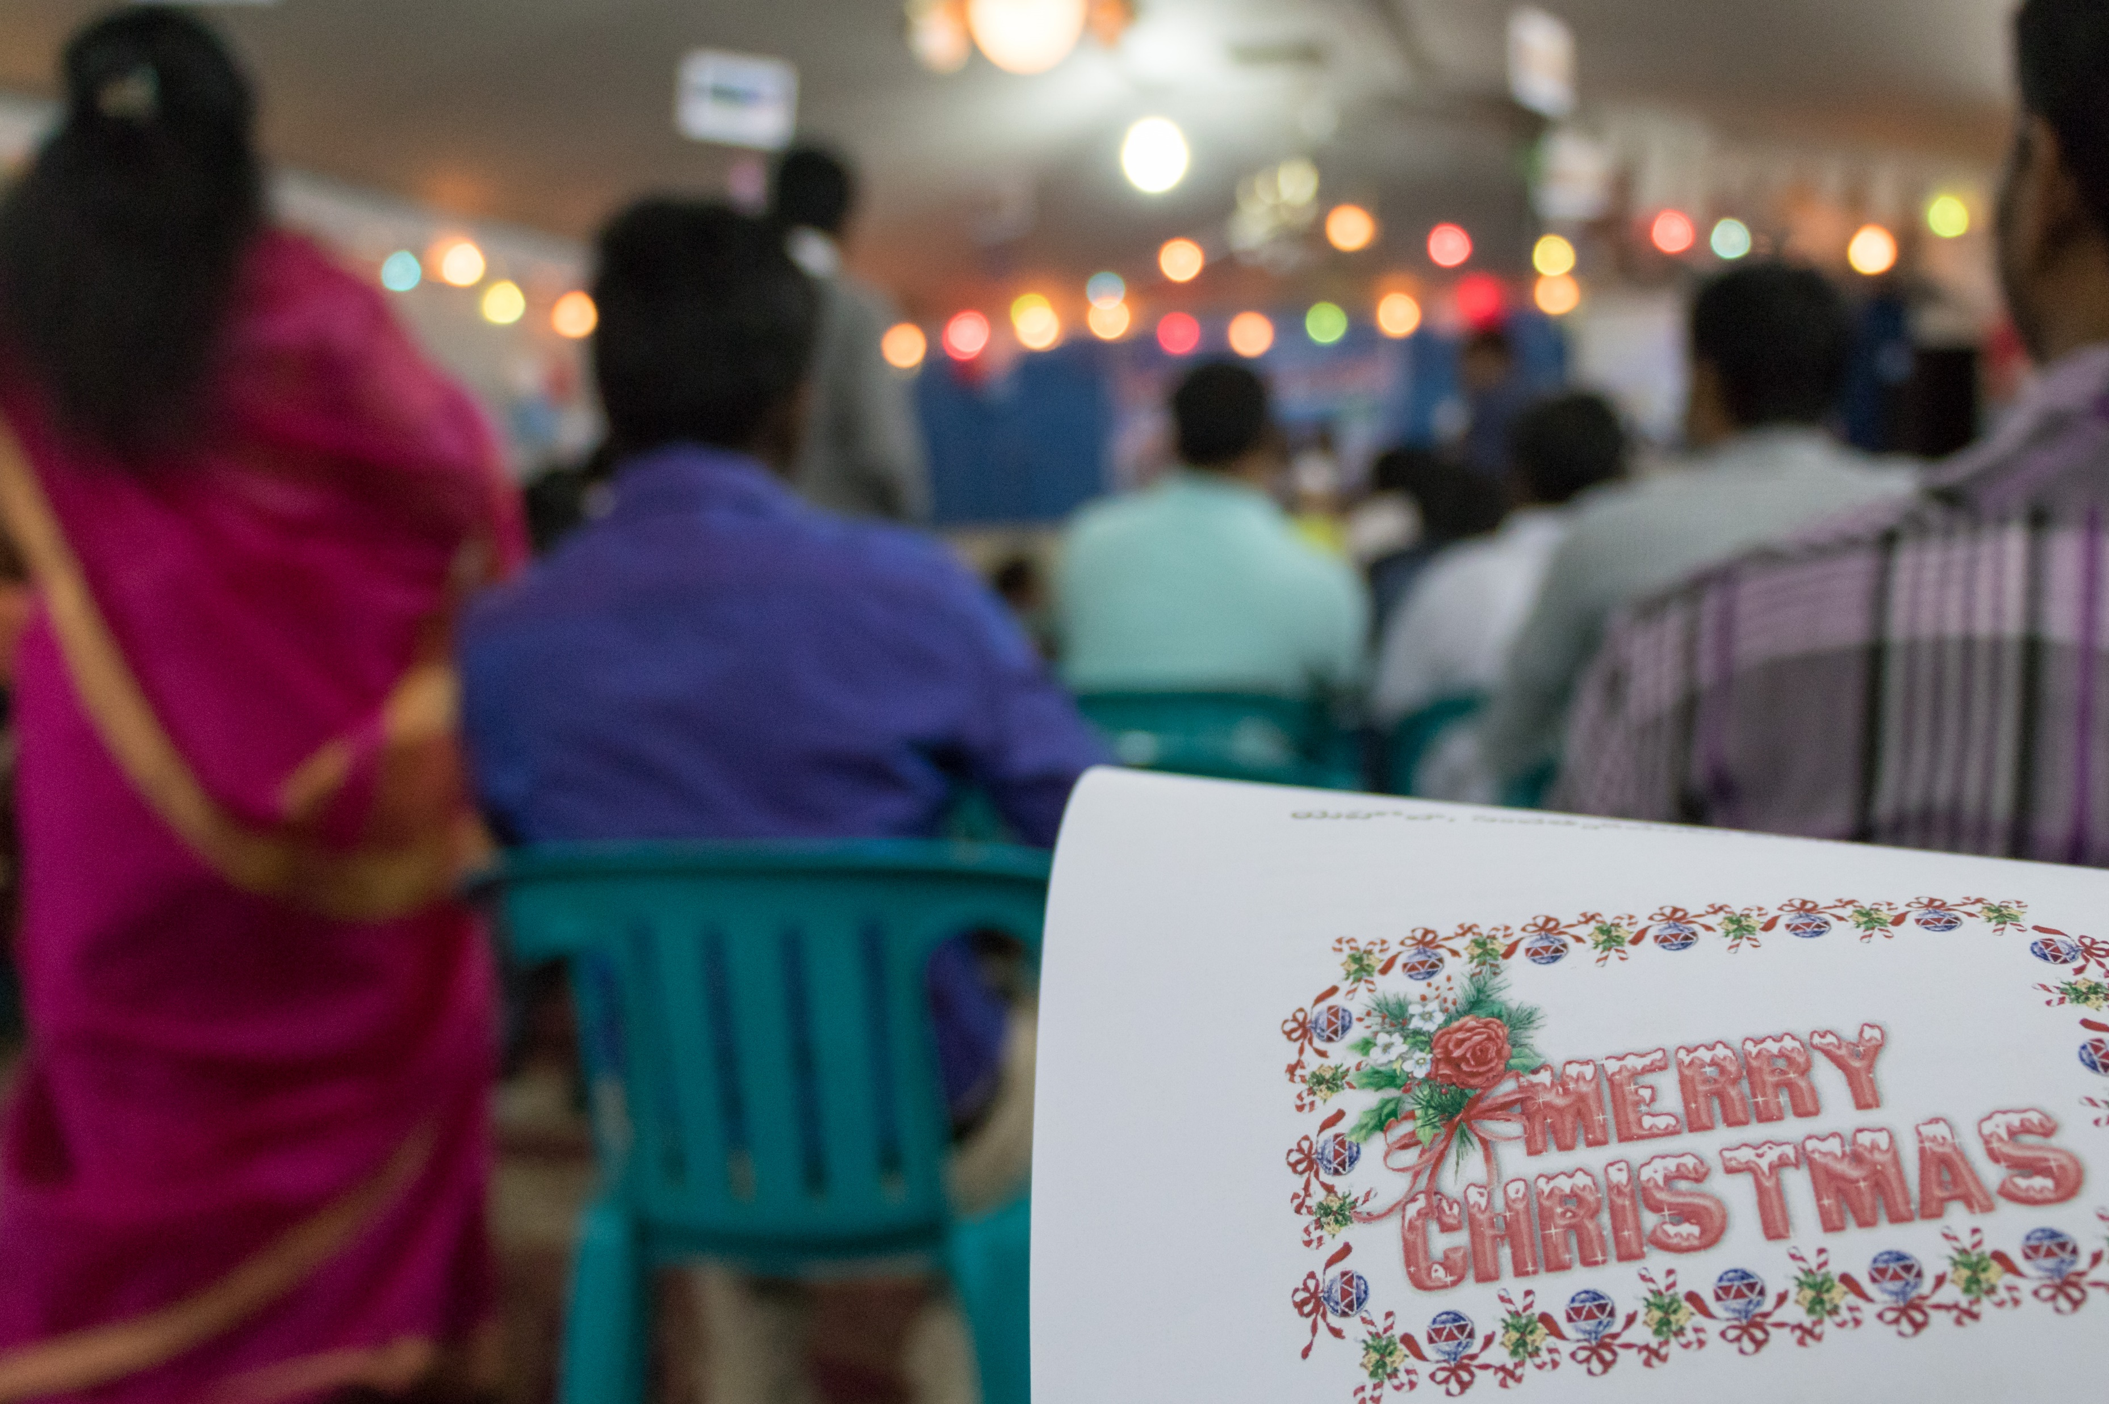
#아라비아반도 | 아라비아 반도에서 온 크리스마스 기도
현장 파트너인 무네프는 이렇게 말합니다: “크리스마스 시즌이 다가오면서 저희의 마음은 기쁨과 걱정이 교차합니다. 구세주의 탄생을 축하하지만, 이곳에서 사역하는 동안 점점 더 많은 도전에 직면하고 있습니다. 일부 사람들의 위협과 협박에도 불구하고, 우리는 그리스도의 평화와 공급하심에 대한 소망을 붙잡고 있습니다.
“작년까지만 해도 우리는 현지인들과 함께 예수님의 탄생을 축하하고 복음을 나누는 멋진 크리스마스 모임을 경험했습니다. 하지만 올해는 계속되는 위협으로 인해 아직 장식을 시작하지 못했고, 축하 행사 준비도 늦어지고 있습니다. 하지만 저희는 지역사회에 기쁨을 전하기로 결심했습니다. 평소처럼, 지역 가정을 방문하여 선물과 음식을 전달하며, 그리스도의 탄생의 기쁨을 나눌 계획입니다. 어려운 상황에서도 예전처럼 성탄절에 함께 모여 축하하고, 더 깊은 교제를 나눌 수 있도록 기도해 주세요.”
또 다른 현장 파트너인 아민은 이렇게 말합니다: “여러분의 변함없는 지원과 특히 2024년 한 해 동안 기도해 주신 것에 대해 진심으로 감사의 말씀을 드립니다. 여러분의 파트너십은 진정한 축복이었으며, 이 여정에서 여러분의 헌신에 깊이 감사드립니다.
“폭격과 굶주림, 적절한 의료 및 교육 기회의 심각한 부족으로 이곳 사람들은 지쳐가고 있습니다. 하지만 여러분의 헌신적인 노력으로 희망의 빛이 계속 비춰지고 있습니다. 혼란과 도전 속에서도 아라비아 반도에 하나님의 나라가 임할 수 있도록 내년에도 계속 함께해 주시고, 저희를 위해 기도해 주시기를 기도합니다. 여러분의 변함없는 사랑과 관심에 주님께서 풍성한 축복과 보상을 주시기를 기원합니다.”

Slide 10
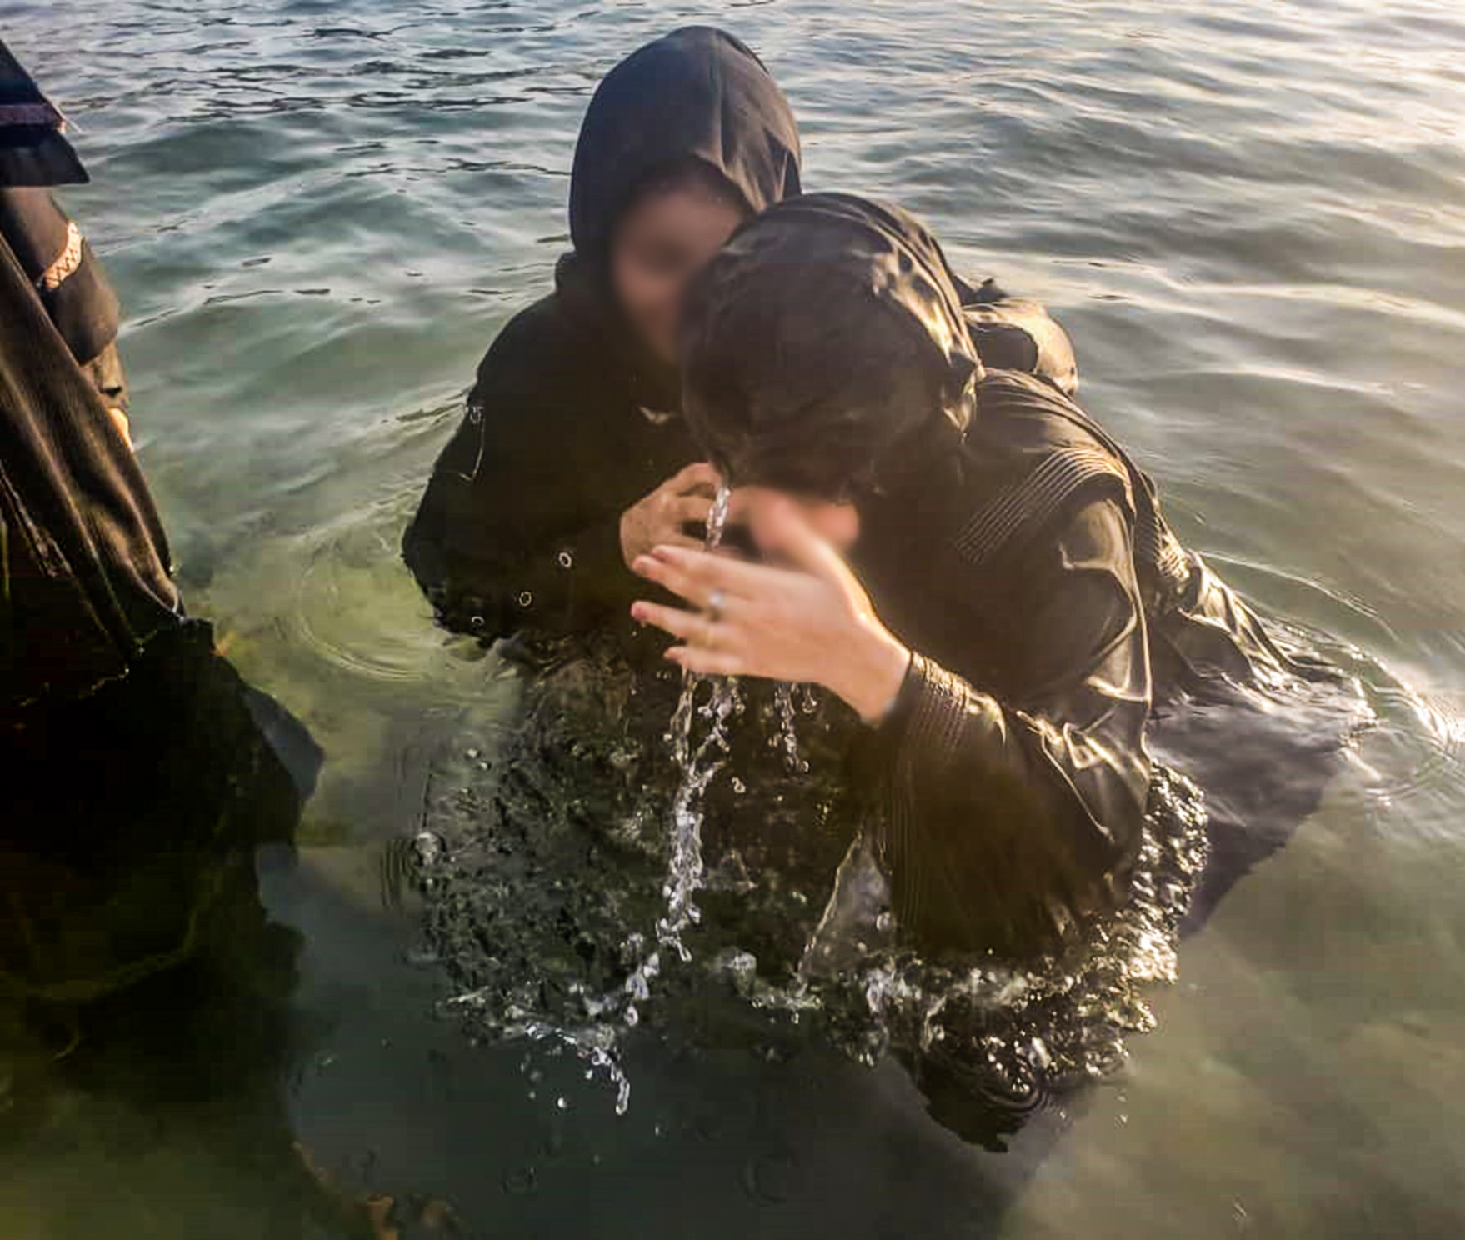
#아라비아반도 교회를 위해 기도해 주세요.
또 다른 교회 지도자인 잘릴은 이렇게 말합니다:
“시련 속에서도 새해가 되기 전에 몇몇 신자들이 세례를 받게 될 것이라는 소식을 전하게 되어 기쁩니다. 그들이 신앙을 고백할 준비를 하는 동안 여러분의 기도를 부탁드립니다. 또한 교회 창고에 사역을 지원할 수 있는 자료들로 꽉 채워지도록 기도하고 있습니다. 하나님 나라의 확장을 위해 계속 일하고 있지만, 재정적인 어려움이 현실로 다가오고 있으며, 앞으로의 사역을 위해 풍성하게 공급해 주시기를 간구합니다.
“또한, 교회의 지도자 중 한 명이 구타를 당하는 등 물리적 핍박을 받고 있습니다. 저희 지도자와 교회 전체가 믿음으로 굳건히 설 수 있도록 치유와 능력을 주시도록 기도해 주세요.”
이번 크리스마스 시즌에도 아라비아반도 교회에 용기와 공급하심 그리고 지속적인 신앙 성장을 위해 계속 기도합시다. 성탄의 기쁨이 현실적 위협으로 인해 어두워지지 않고, 그분의 사랑의 빛이 우리 형제자매들의 삶을 통해 밝게 비춰지도록 기도합시다. 고난 속에서도 희망의 계절이 되기를 바랍니다.
“우리와 함께해 주셔서 감사합니다. 우리 가운데 오신 아기 예수를 함께 축하하는 이 계절에 그리스도의 평화가 여러분의 마음에 가득하길 바랍니다. 함께 기도해 주셔서 감사합니다!
아라비아 반도에서 메리 크리스마스를 기원합니다.”

Slide 11



박해 받는 교회를 위한 기도가 이 땅에 요원의 불길처럼 뜨겁게 일어나기를 기도합니다.
오픈도어 기도용사들을 위하여
Arise Africa 캠페인을 위하여
오픈도어 설립 30주년 기념 선교대회를 위하여
오픈도어 1,300여 명의 사역자들이 브라더 앤드류의 길을 따라 믿음과 용기를 잃지 않고, 겸손하게 박해 받는 교회를 잘 섬길 수 있게 하옵소서! 예수의 제자의 길을 끝까지 걸어가게 하옵소서!
화요기도모임을 지키는 기도용사들을 축복하시고, 각 가정마다 하나님의 부르심의 소망이 밝게 빛나게 하시고, 부르짖는 간구를 들으시며, 일평생 주님을 영화롭게 하는 거룩한 삶이 되게 하옵소서
Arise Africa 캠페인을 사용하여 주시기를 기도합니다. 사하라 사막 이남 아프리카의 박해받는 교회를 폭력으로 부터 지켜주시고, 가해자들에게 그 값에 합당한 처벌이 이루어지게 하시고, 상처받은 성도들에게 치유와 회복의 은혜를 베풀어 주옵소서.
아프리카 교회의 목소리가 한국교회에 잘 전달되도록 도와 주옵소서!
2025년 1월은 이 땅에 오픈도어 사역이 시작된 지 30주년이 되는 해입니다. 지금까지 한국교회를 통해서 전세계 박해 받는 교회를 위해서 기도하며, 물질로 후원하게 하신 하나님께 감사를 드립니다.
강사로 오시는 Evert Schut[전 OD사역총책임자]를 통해 말씀으로 성도들을 위로하고, 오픈도어 사역의 비전이 한국교회에 잘 전달되기를 기도합니다. 오픈도어와 동역할 수 있는 교회를 세워 주옵소서!

